Slide 1




Khoa học
GIAO THÔNG VẬN TẢI,
THƯƠNG MẠI VÀ DU LỊCH

Slide 2
A. Hoạt động cơ bản
1. Liên hệ thực tế
a. Hằng ngày, em đến trường bằng phương tiện nào? (xe đạp, xe máy, ô tô, ...)
b. Hãy nhận xét về chất lượng của các phương tiện và đường giao thông ở địa phương em.
c. Chúng ta cần làm gì để đảm bảo an toàn giao thông?
a. Hằng ngày, em được bố hoặc mẹ đưa đi học bằng xe máy.
b. Ở địa phương em có nhiều phương tiện giao thông khác nhau, có những phương tiện chất lượng cao, mẫu mã đẹp. Nhưng cũng có những phương tiện thô sơ, cũ kĩ lâu đời. Hiện nay, do mới tu sửa lại hệ thống đường sá nên đường giao thông rất tốt, được rải nhựa phẳng lì với nhiều làn xe.
c. Để đảm bảo an toàn giao thông, chúng ta cần: Chấp hành tốt luật lệ giao thông (đi đúng làn đường, đội mũ bảo hiểm, không vượt đèn đỏ....)

Slide 3

A. Hoạt động cơ bản
Hình 4:
Đường biển
Hình 1:
Đường sắt
Hình 2:
Đường ô tô
Hình 5:
Đường sông
Hình 3:
Đường không

Slide 4
A. Hoạt động cơ bản
Hình 1:
Tàu hoả
Hình 4:
Tàu cao tốc
Tên các
phương
tiện giao
thông
Hình 2:
ô tô
Hình 5:
Tàu thuỷ
Hình 3:
Máy bay

Slide 5
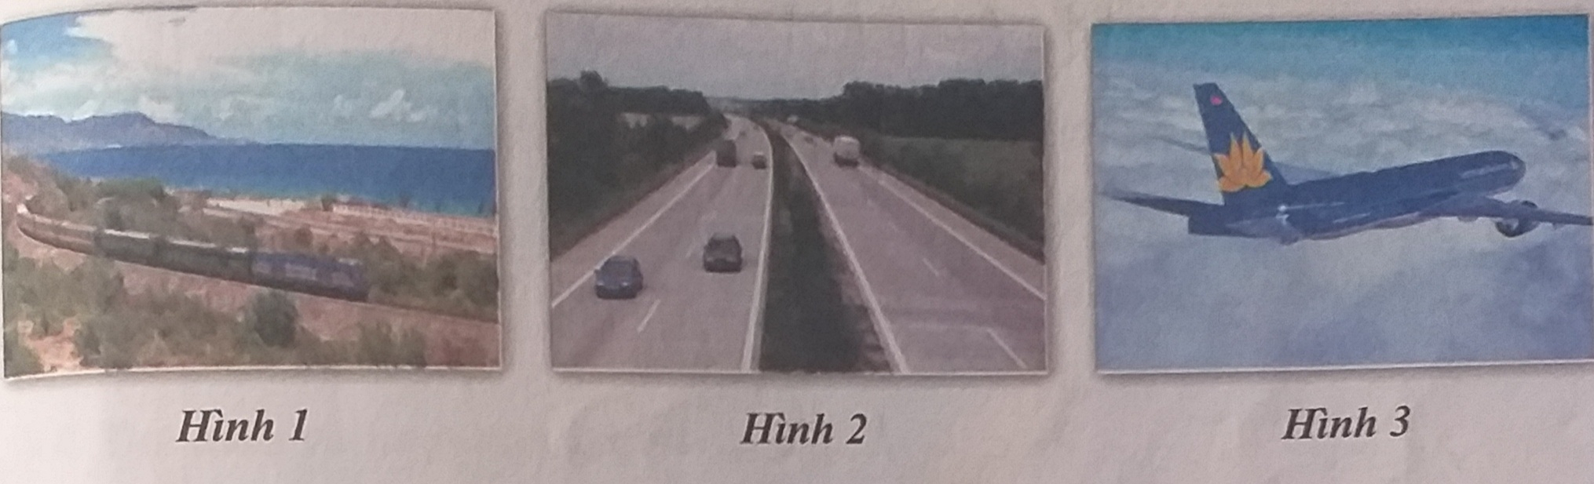
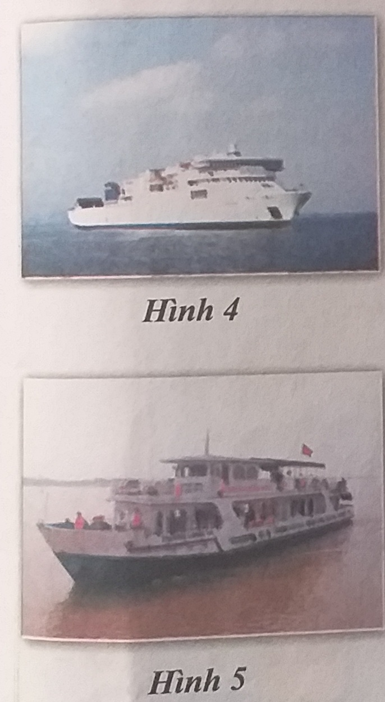
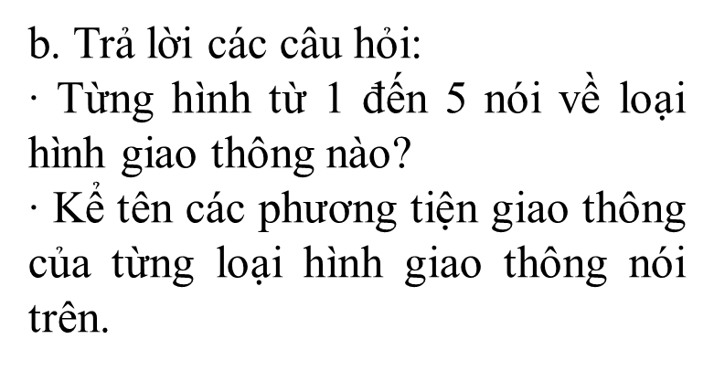
A. Hoạt động cơ bản
2. Tìm hiểu về giao thông vận tải
a. Quan sát các hình từ 1 đến 5.

Slide 6
A. Hoạt động cơ bản
Triệu tấn
800
600
400
200
0
Biểu đồ khối lượng hàng
hoá vận chuyển phân theo loại hình vận tải năm 2012
718
174
61
7.0
0.2
Đ.sắt
Đ.biển
Đ.h. không
Đ.ô tô
Đ.sông
Quan sát hình 6, cho biết loại hình vận tải nào có vai trò quan trọng nhất?
Đường ô tô có vai trò quan trọng nhất trong việc chuyên chở hàng hóa và hành khách.

Slide 7
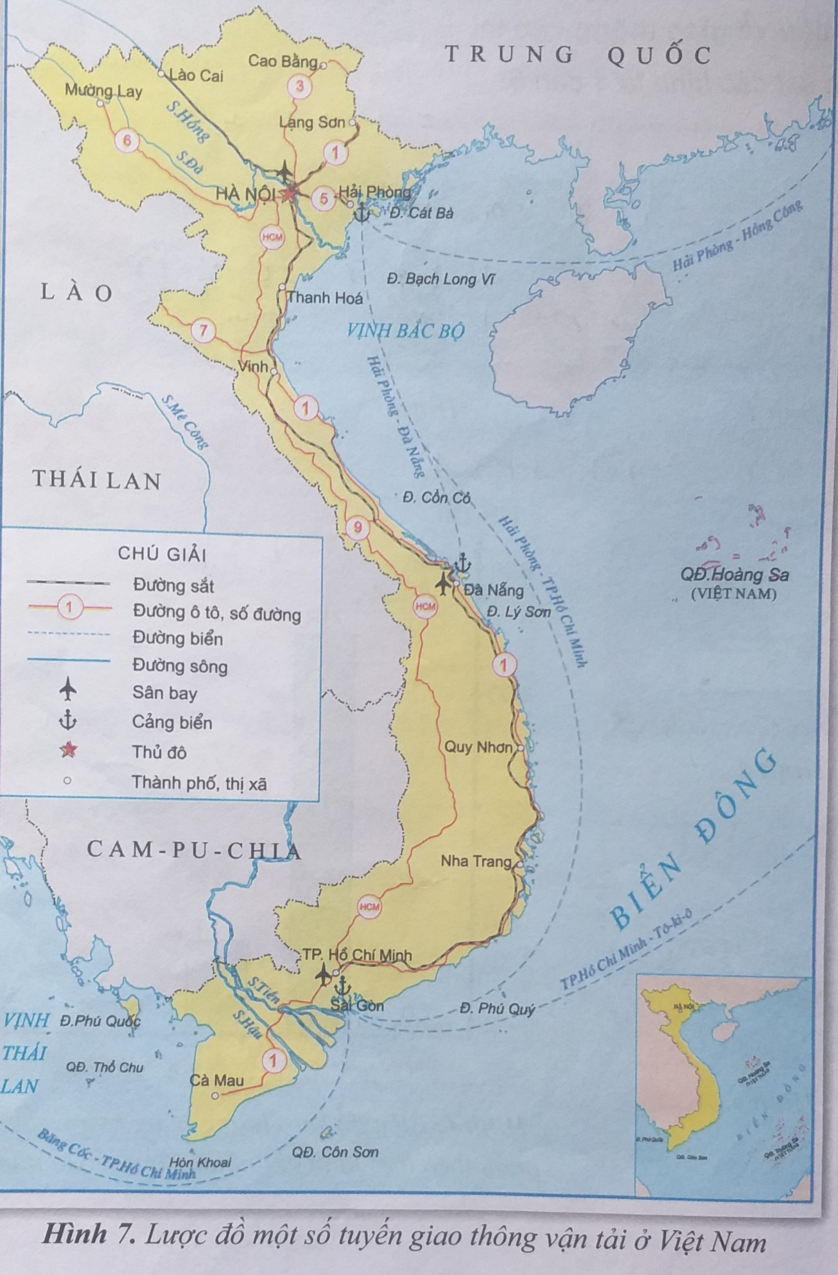
A. Hoạt động cơ bản
3. Quan sát hình và thảo luận
a. Quan sát kĩ hình 7
b. Tìm và chỉ trên hình 7:
· Quốc lộ 1, đường Hồ Chí Minh
· Đường sắt Thống Nhất (Hà Nội - Thành phố Hồ Chí Minh)
· Các sân bay quốc tế: Nội Bài (Hà Nội), Tân Sơn Nhất (Thành phố Hồ Chí Minh), Đà Nẵng.
· Các cảng biển: Hải Phòng, Đà Nẵng, Sài Gòn.
c. Trả lời các câu hỏi:
· Quốc lộ 1, đường Hồ Chí Minh nằm ở phía nào của nước ta (phía đông hay phía tây)?
· Quốc lộ 1, đường Hồ Chí Minh chạy theo chiều nào của nước ta?
· Vì sao tuyến giao thông theo chiều Bắc - Nam là tuyến giao thông quan trọng nhất của nước ta?

Slide 8
· Quốc lộ 1 màu đỏ có mang số 1 xuất phát từ Lạng Sơn chạy dọc song song theo tuyến đường sắt đến tỉnh Cà Mau.
· Đường Hồ Chí Minh màu đỏ có dòng chữ HCM xuất phát từ Hà Nội chạy dọc theo dãy Trường Sơn, phía Tây đến Thành phố Hồ Chí Minh.
· Đường sắt Thông Nhât có màu đen trắng xuất phát từ Lào Cai chạy dọc theo quốc lộ 1 đến Thành phố Hồ Chí Minh.
Các sân bay quốc tế có hình chiếc máy bay.
· Các cảng biển có hình mỏ neo.
c Quốc lộ 1 nằm ở phía đông của nước ta. Đường Hồ Chí Minh nằm ở phía tây của nước ta.
· Quốc lộ 1, đường Hồ Chí Minh chạy theo chiều Bắc - Nam của nước ta.
· Tuyến giao thông theo chiều Bắc - Nam là tuyến giao thông quan trọng nhất của nước ta vì đây là tuyến đường xương sống của quốc gia, có nhiệm vụ kết nối các vùng kinh tế của đất nước.

Slide 9
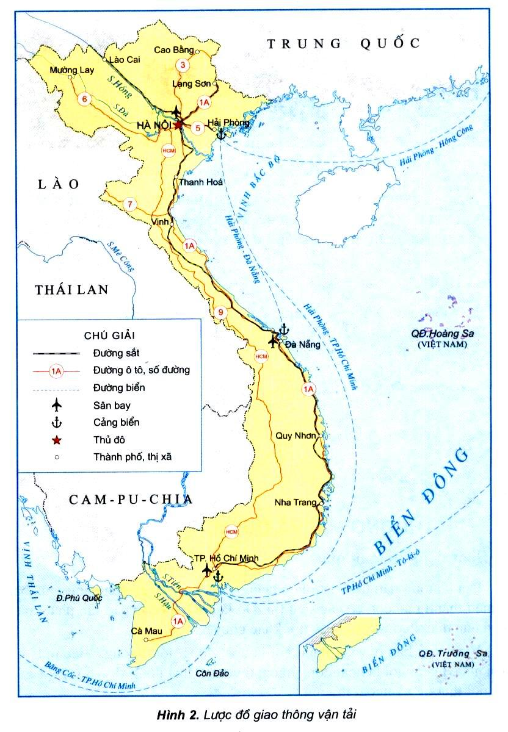
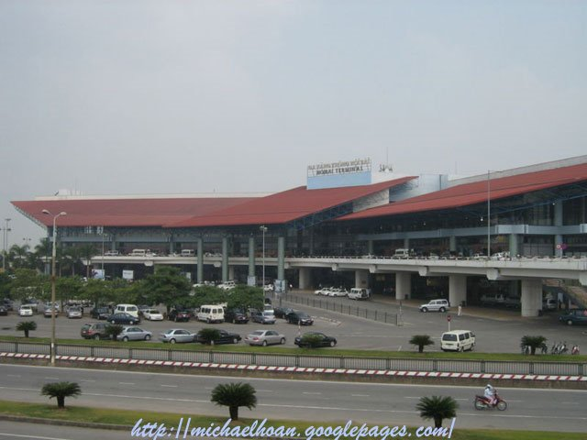
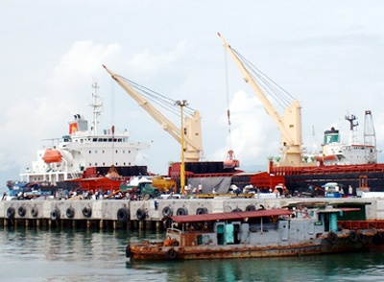
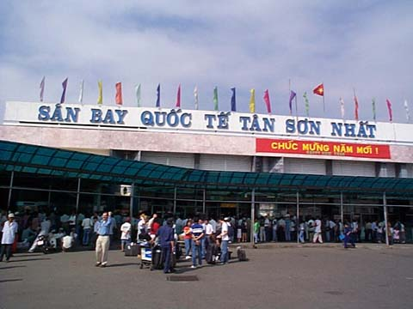
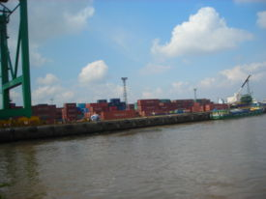
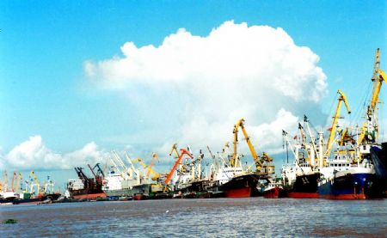
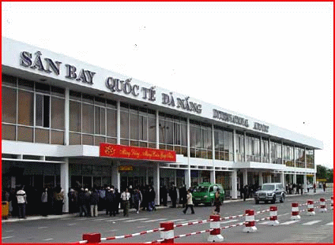
Sân bay Nội Bài

Ψ
Cảng Đà Nẵng
Cảng Hải Phòng
Cảng Sài Gòn
Ψ


Ψ

Slide 10
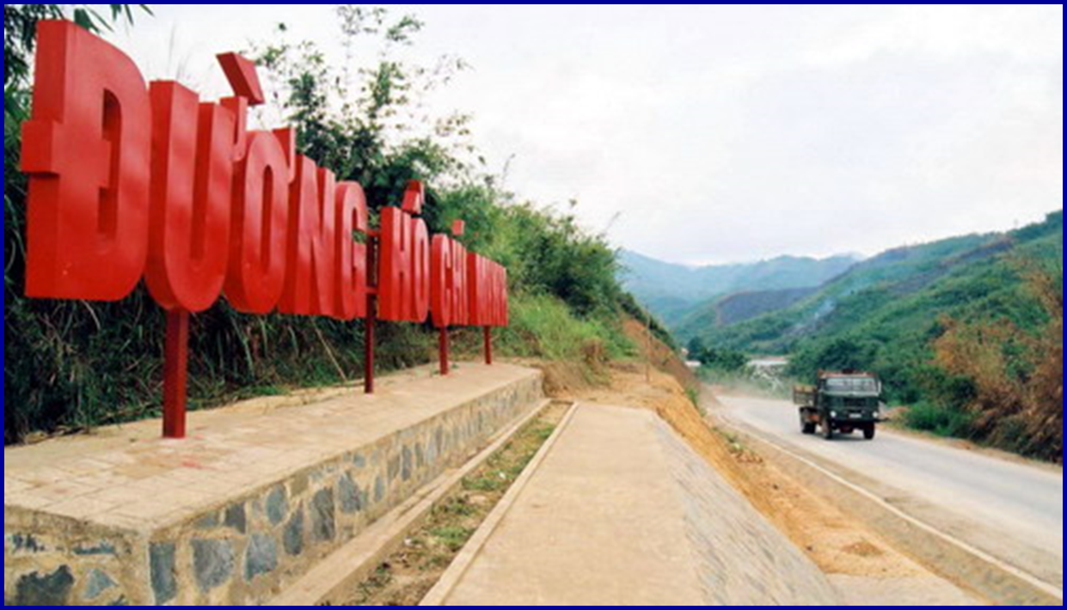
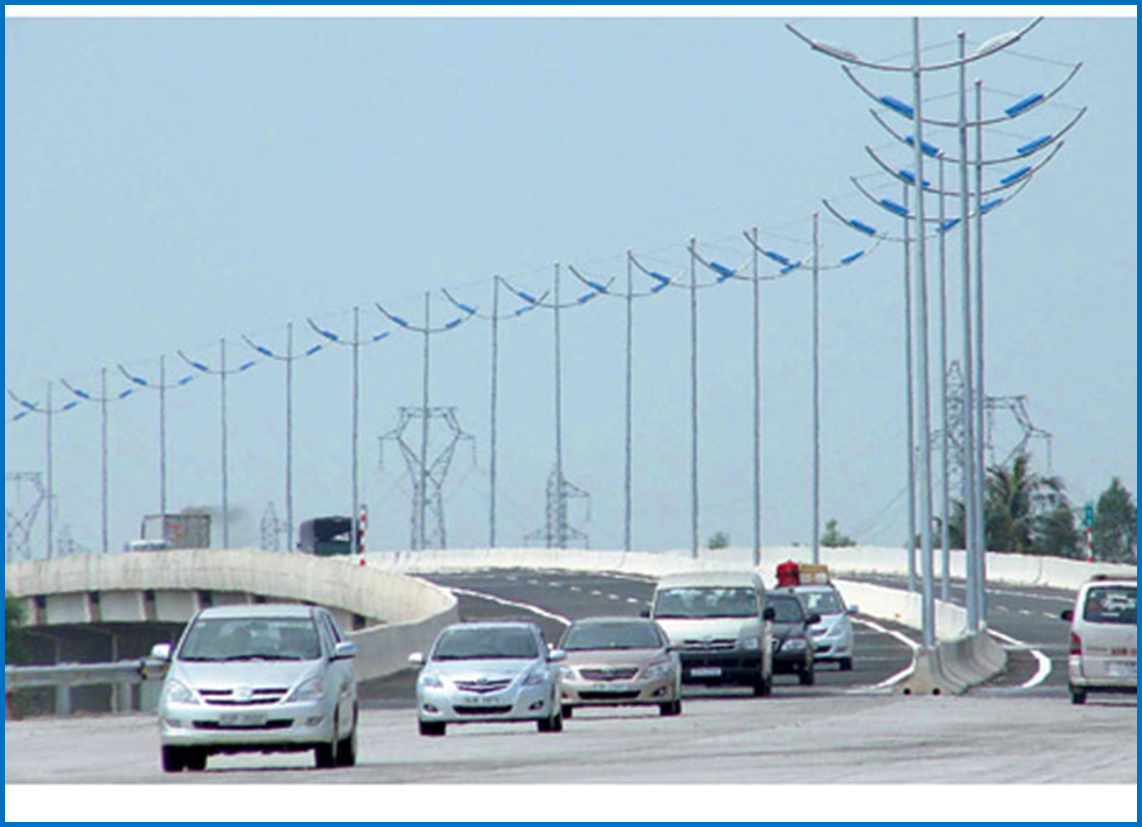
Đường Hooaf Ch Minh
Đường cao tốc
Thành Phố Hồ Chí Minh-Trung Lương
Đường Hồ Chí Minh

Slide 11
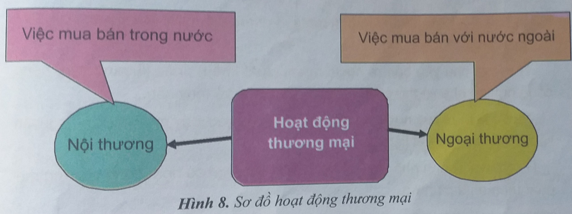
A. Hoạt động cơ bản
4. Tìm hiểu về hoạt động thương mại.
a. Quan sát hình 8 và liện hệ thực tế
b. Trả lời các câu hỏi:
· Thương mại gồm những hoạt động nào?
· Cho biết sự khác nhau giữa các hoạt động đó.
· Kể tên một số mặt hàng nước ta bán ra nước ngoài và mua của nước ngoài.

Slide 12
A. Hoạt động cơ bản
4. Tìm hiểu về hoạt động thương mại.
b. Trả lời các câu hỏi:
· Thương mại gồm những hoạt động nào?
· Cho biết sự khác nhau giữa các hoạt động đó.
· Kể tên một số mặt hàng nước ta bán ra nước ngoài và mua của nước ngoài.
Thương mại gồm các hoạt động: nội thương và ngoại thương
Sự khác biệt giữa hai hoạt động này là:
· Nội thương: Việc mua bán trong nước
· Ngoại thương: Việc mua bán với nước ngoài
Tên một số mặt hàng ở nước ta bán ra nước ngoài và mua của nước ngoài là:
· Sản phẩm bán ra nước ngoài: các khoáng sản, hàng công nghiệp nhẹ và thủ công nghiệp, nông sản và thủy sản, ...
· Sản phẩm mua của nước ngoài là: các máy móc, thiết bị, nguyên liệu, nhiên liệu và vật liệu...

Slide 13
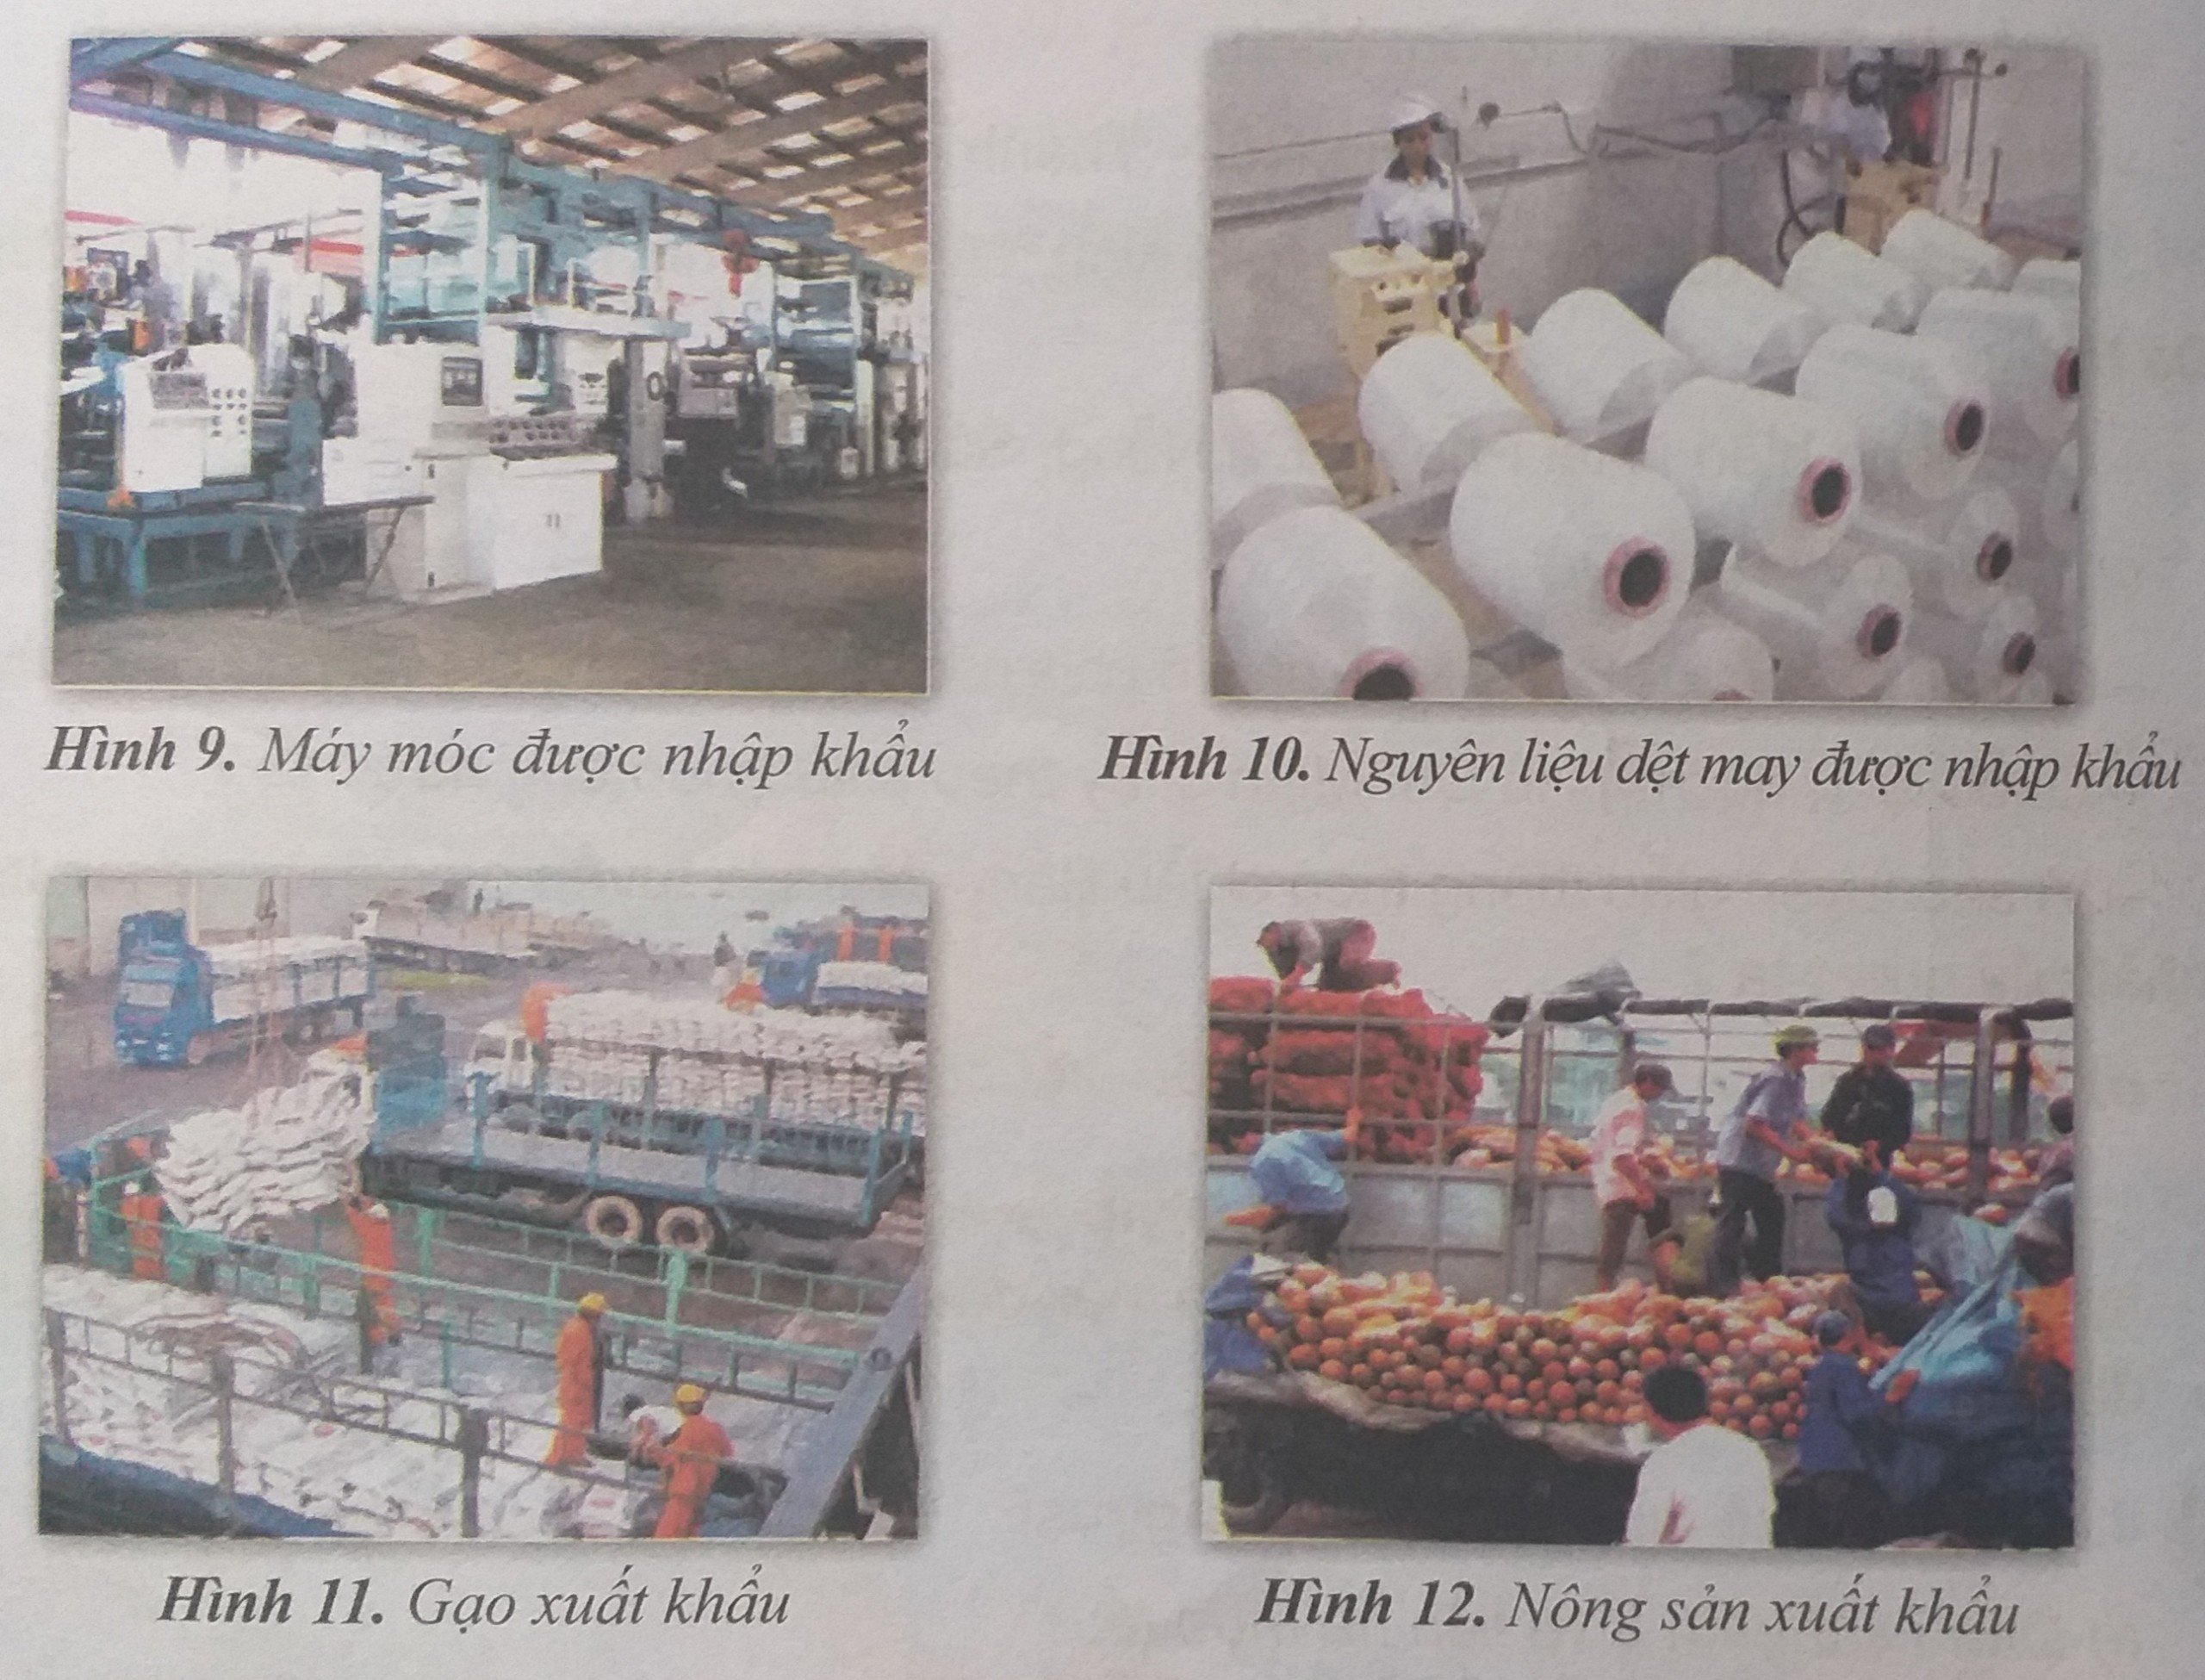
A. Hoạt động cơ bản
4. Tìm hiểu về hoạt động thương mại.
c. Quan sát các hình từ 9 đến 12, đọc thông tin và trả lời các câu hỏi:
· Các hoạt động thương mại mang lại lợi ích gì?
· Nước ta xuất khẩu và nhập khẩu các mặt hàng chủ yếu nào?
· Kể tên hai thành phố có các hoạt động thương mại phát triển nhất nước ta.

Slide 14
A. Hoạt động cơ bản
4. Tìm hiểu về hoạt động thương mại.
c. Quan sát các hình từ 9 đến 12, đọc thông tin và trả lời các câu hỏi:
· Các hoạt động thương mại mang lại lợi ích gì?
· Nước ta xuất khẩu và nhập khẩu các mặt hàng chủ yếu nào?
· Kể tên hai thành phố có các hoạt động thương mại phát triển nhất nước ta.
· Các hoạt động thương mại có lợi ích là: giúp cho các ngành sản xuất đến được với người tiêu dùng
Nước ta xuất khẩu và nhập khẩu các mặt hàng chủ yếu:
Xuất khẩu: các khoáng sản, hàng công nghiệp nhẹ và thủ công nghiệp, nông sản và thủy sản...
Nhập khẩu: máy móc, thiết bị, nguyên liệu, nhiên liệu và vật liệu,...
· Hai thành phố có hoạt động thương mại phát triển nhất nước ta là Hà Nội và thành phố Hồ Chí Minh

Slide 15
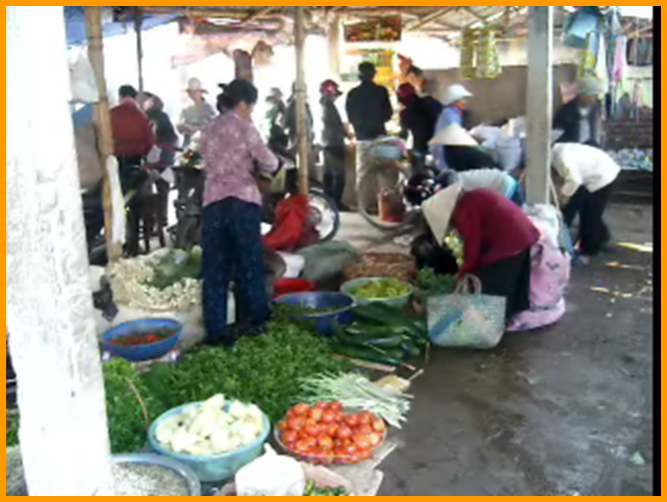
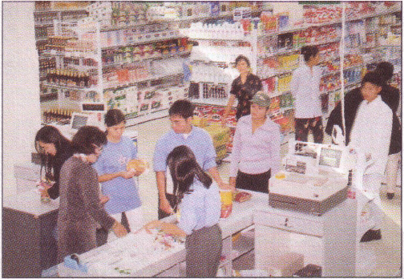
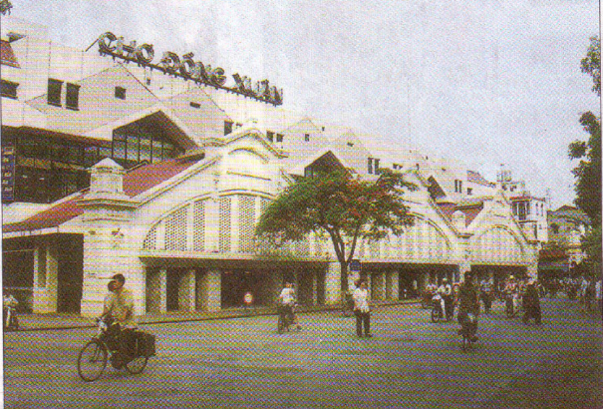
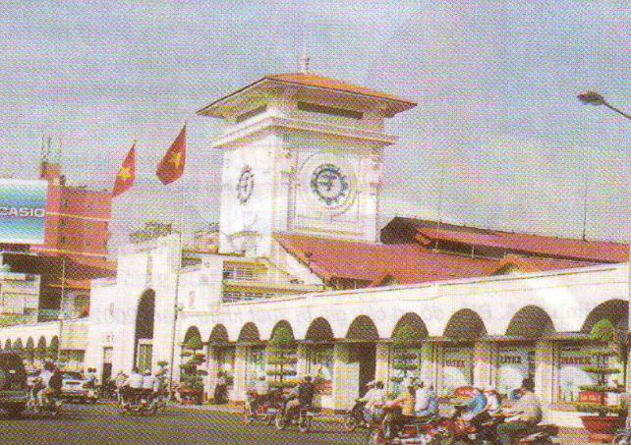

Slide 16
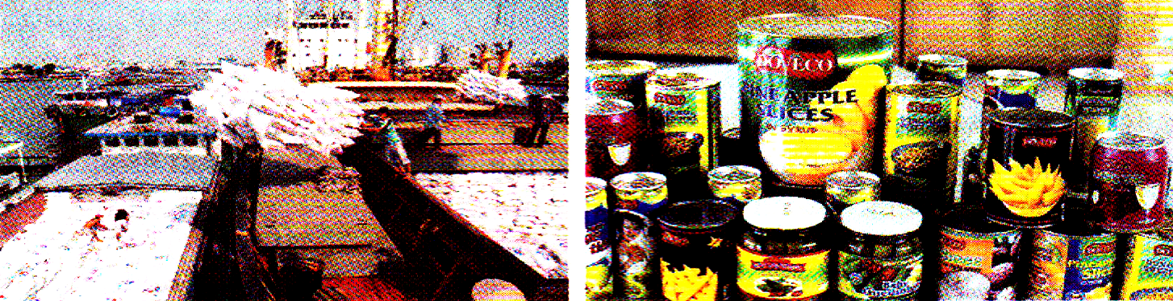
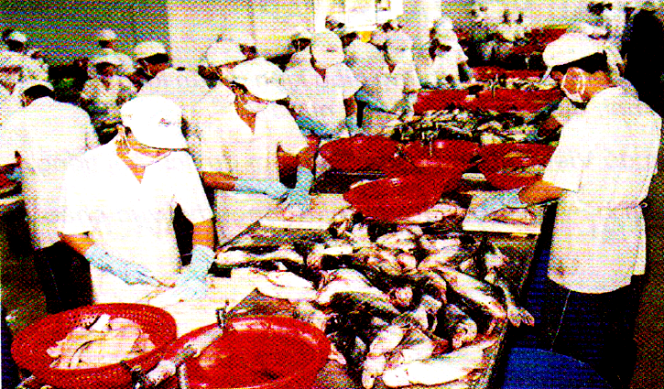
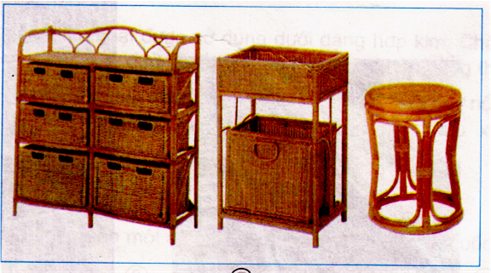

Slide 17
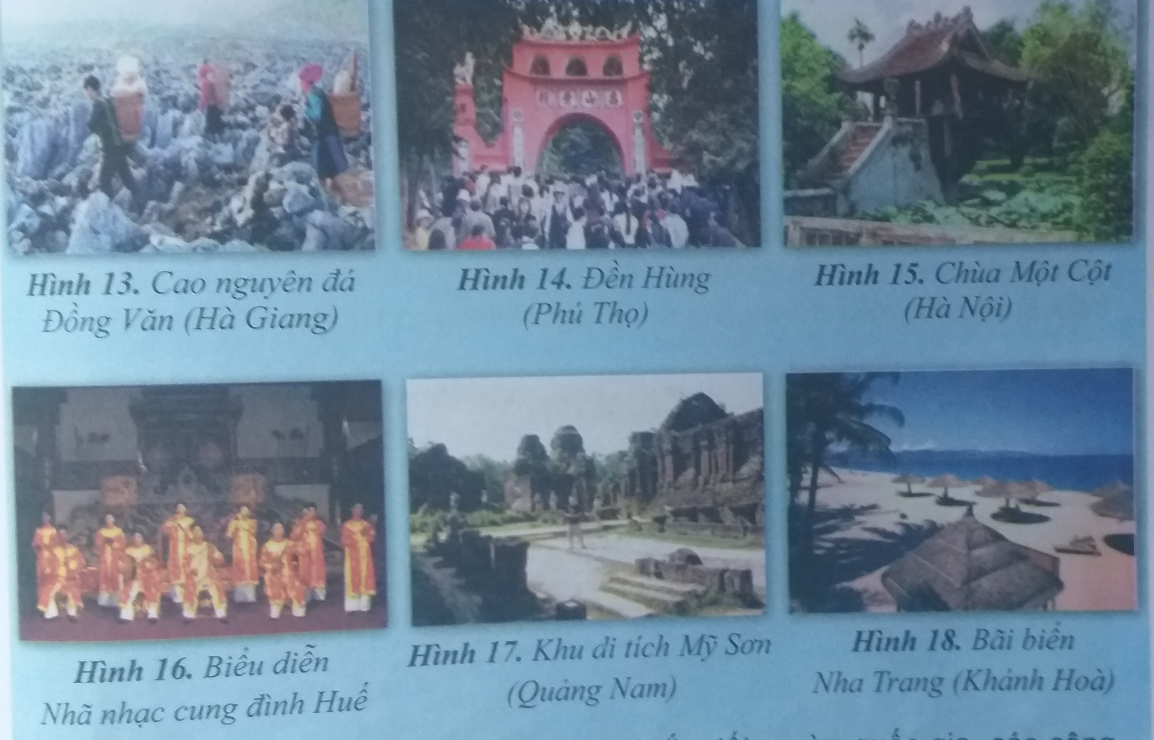
A. Hoạt động cơ bản
5. Tìm hiểu về ngành du lịch
a. Quan sát hình và đọc thông tin.

Slide 18
A. Hoạt động cơ bản
5. Tìm hiểu về ngành du lịch
a. Quan sát hình và đọc thông tin.
b. Trả lời các câu hỏi:
· Kể tên một số cảnh đẹp, di tích lịch sử, lễ hội truyền thông ở nước ta.
· Kể tên các địa điểm ở nước ta được công nhận là di sản thế giới.
c. Nước ta có những điều kiện thuận lợi nào để phát triển du lịch

Slide 19
A. Hoạt động cơ bản
b. Một số cảnh đẹp, di tích lịch sử, lễ hội truyền thống ở nước ta là:
· Một số cảnh đẹp: vịnh Hạ Long, vườn quốc gia Phong Nha - Kẻ Bàng, chùa Một Cột, bãi biển Nha Trang, thắng cảnh Đà Lạt, ...;
· Di tích lịch sử: Văn Miếu – Quốc Tử Giám, Cố' đô Huế, phố cổ Hội An, khu di tích Mỹ Sơn;
· Lễ hội đền Hùng, Bà Chúa Xứ ở An Giang.
- Các địa điểm ở nước ta được công nhận là di sản thế giới: vịnh Hạ Long, vườn quốc gia Phong Nha - Kẻ Bàng, phố cổ Hội An.
5. Tìm hiểu về ngành du lịch
a. Quan sát hình và đọc thông tin.

Slide 20
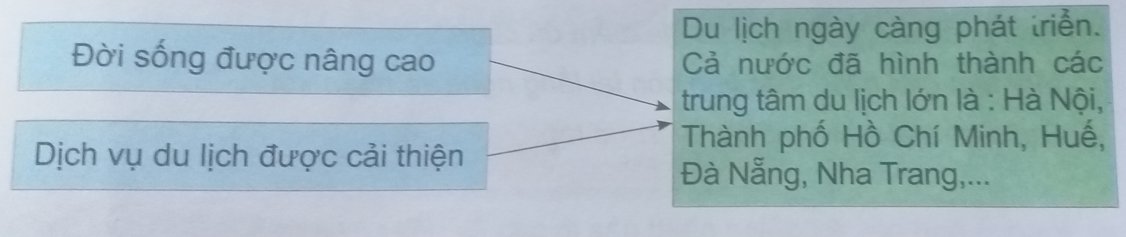
A. Hoạt động cơ bản
5. Tìm hiểu về ngành du lịch
d. Quan sát sơ đồ sau và cho biết điều kiện nào đã giúp cho du lịch ngày càng phát triển.

Slide 21

Nhiều lễ hội truyền thống
Có các di sản thế giới
Có nhiều danh lam, thắng cảnh
Ngành du lịch ngày càng phát triển
Người dân nhân hậu và mến khách
Có nền kinh tế xã hội ổn định
Nhu cầu du lịch tăng
Các loại dịch vụ du lịch được cải thiện
Có các vườn quốc gia

Slide 22
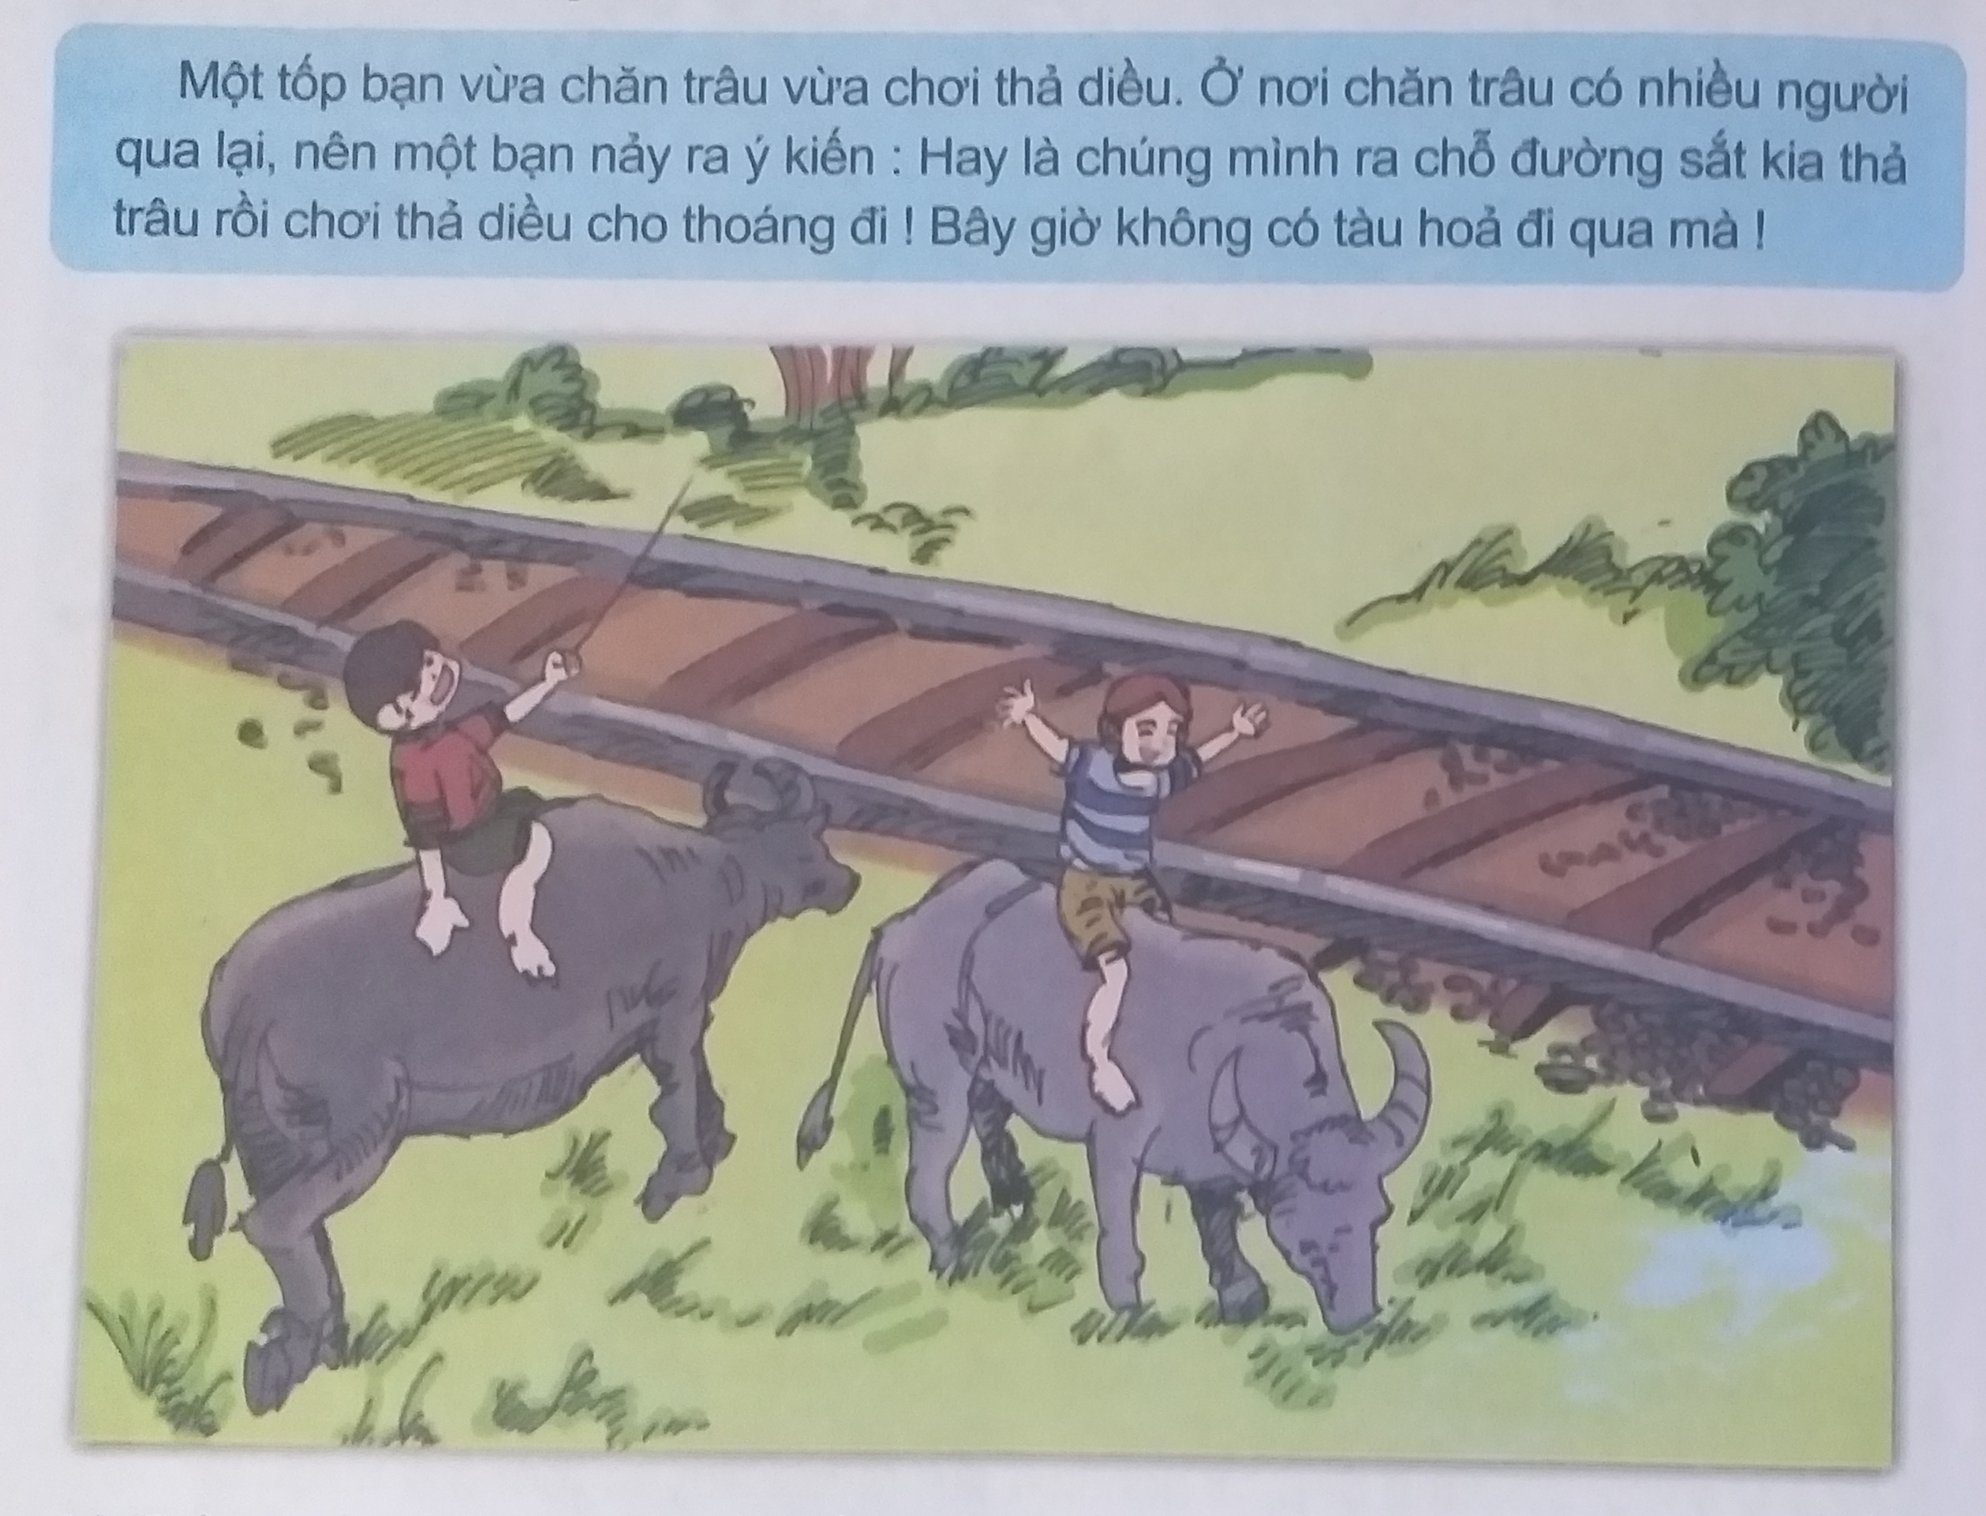
B. Hoạt động thực hành
1. Giải quyết tình huống
a. Đọc kĩ tình huống sau:
b.Suy nghĩ theo câu hỏi sau để tìm lời khuyên cho các bạn nhỏ:
Có nên chơi ở đường sắt không? Vì sao?
Trong tình huống trên, em khuyên các bạn không nên chơi ở đường sắt, rất nguy hiểm. Khi tàu hỏa đến, các bạn không tránh kịp sẽ bị tai nạn hoặc chăn thả trâu sẽ gây tai nạn cho tàu hỏa

Slide 23
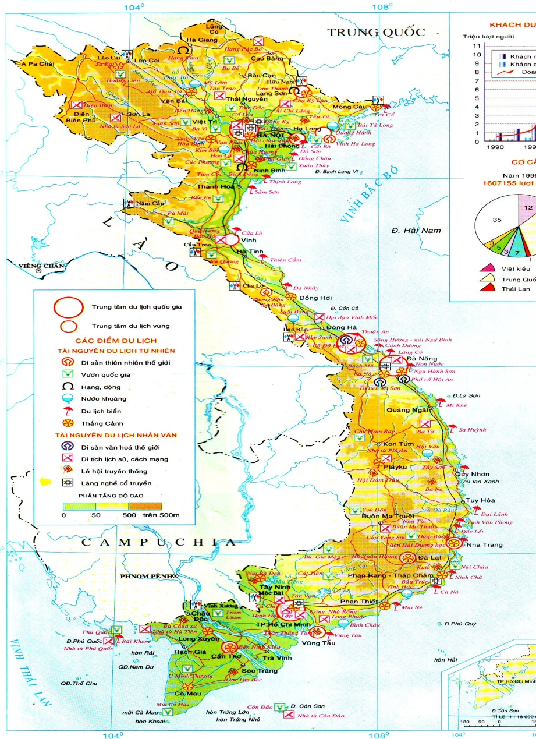
B. Hoạt động thực hành
2. Làm hướng dẫn viên du lịch
3. Liên hệ thực tế
Kể tên một số mặt hàng được sản xuất ở địa phương em và một số mặt hàng được mua từ nơi khác về
Địa phương em sản xuất các mặt hàng tiêu dùng trong gia đình và mua từ nơi khác về các loại thực phẩm, thủy hải sản.
Hạ Long
Hà Nội
Huế
Đà Nẵng
Nha Trang
TP Hồ Chí Minh
Vũng Tàu

